Slide 1
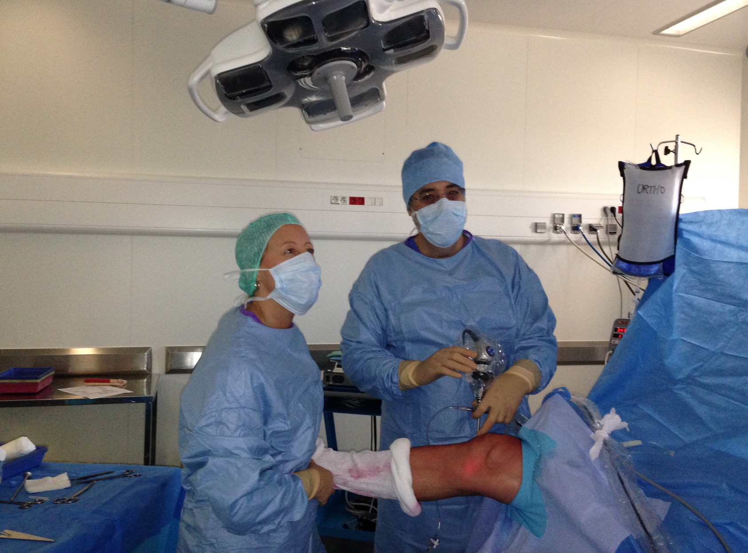

Histoire de l’ arthroscopie
Docteur Richard Béracassat
11e journée alésienne de chirurgie orthopédique

Slide 2
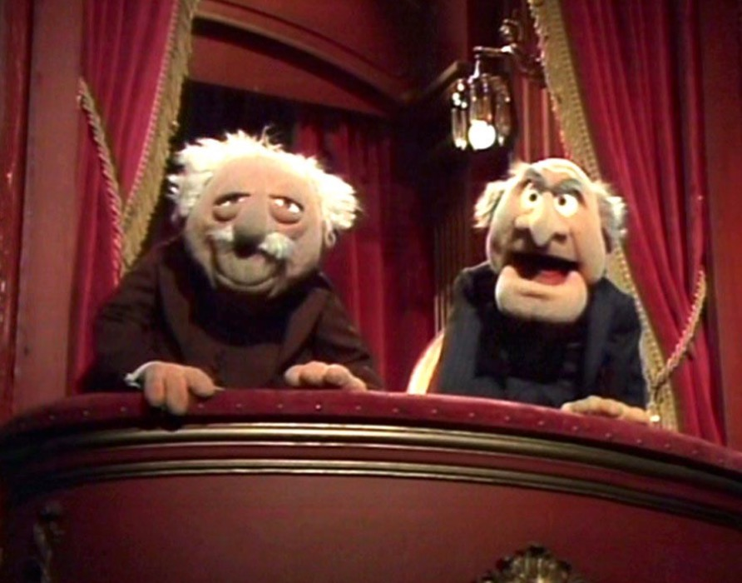
les « anciens » biens placés pour faire l’ « historique »
Introduction en France en 1970 , développement dans les années 80
Internat en 1975
J’ai donc vécu les débuts (souvent chaotiques et controversés)

Slide 3
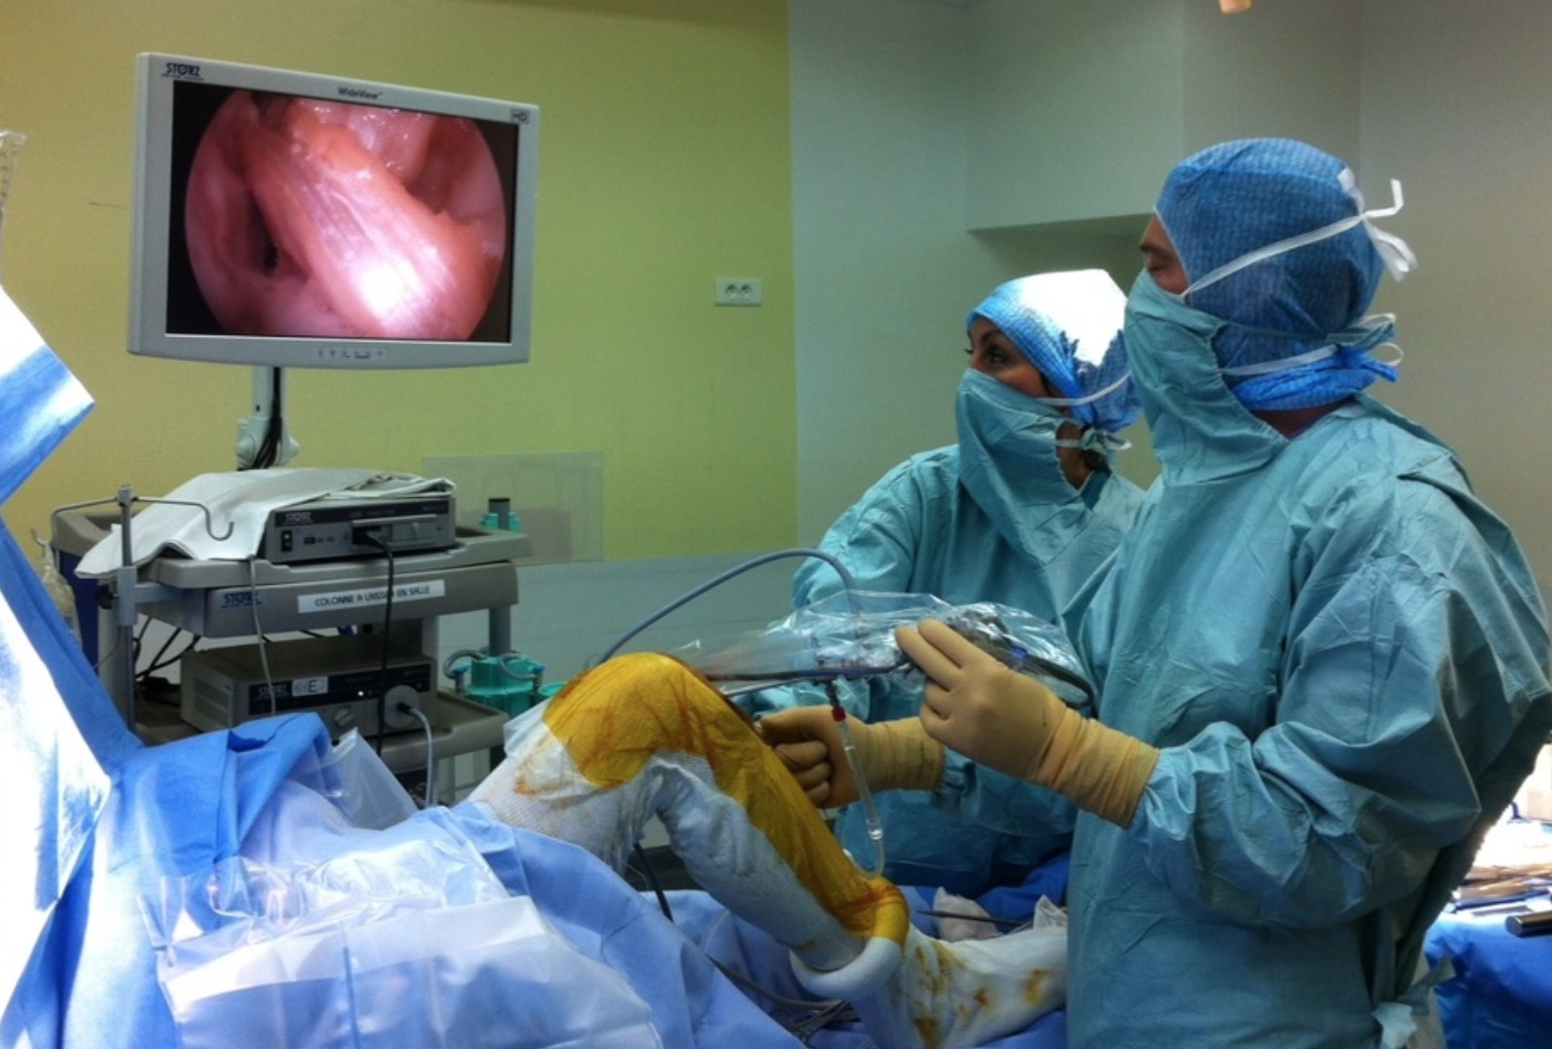
Etymologie - définition
Αρθρον σκοπειν
Regarder dans une articulation sans l’ouvrir
Fait partie des endoscopies: εν(δος) σκοπειν
C’est un simple moyen technique (diagnostic et intervention chirurgicale)

Slide 4
Utilité et avantages
Visualisation directe des structures anatomiques et des lésions sans « intermédiaire » (imagerie)
L’arthroscopie seule n’est pas un traitement c’est une « voie d’abord »
L’arthroscopie confirme un diagnostic, qui doit être fait au préalable
Pas d’abord chirurgical
Pas ou peu de traumatisme tissulaire
Mini invasif, récupération rapide. Ambulatoire
Ce n’est pas un geste miraculeux , pas d’examen abusifs dont les résultats seront décevants

Slide 5
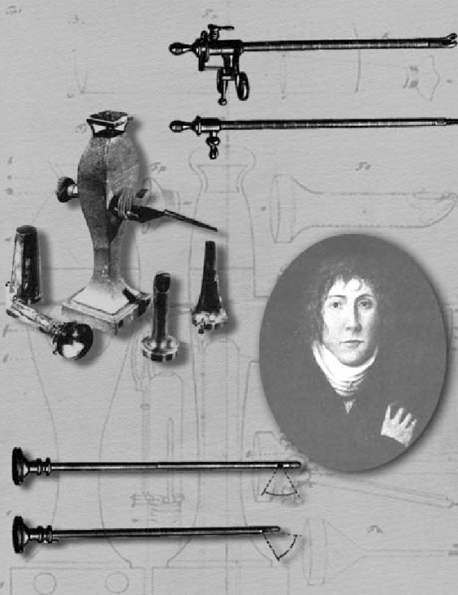
Les débuts …
1806 : Philipp Bozzini: mise au point d’un premier « endoscope »:
Le « Lichtleiter » (maintenant la traduction en allemand de fibre optique ! )
Devait explorer la vessie, l’utérus, le rectum, la cavité péritonéale et même le genou !
Éclairage assuré par bougie
Voulait le tester dans les armées de l’archiduc d’Autriche Karl de Habsbourg
Jamais utilisé car jugé par ses pairs comme ayant un « excès de curiosité » (déjà!)
Mis au ban de la faculté de Wien

Slide 6
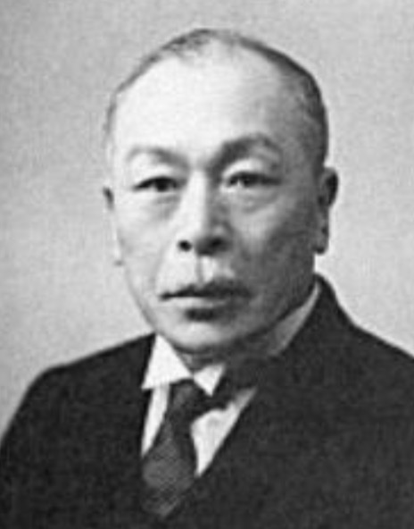
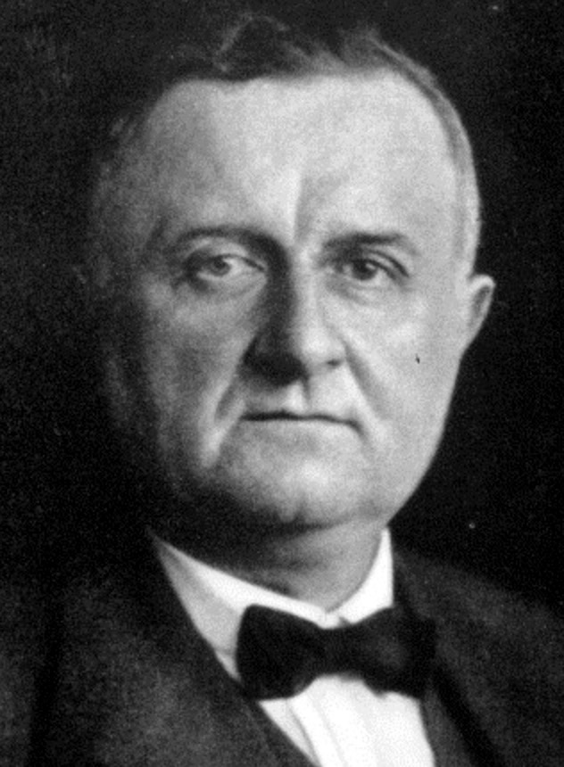
Les débuts de l’arthroscopie proprement dite
1879 Thomas Edison : lampe à incandescence:
1880: Premiers endoscopes (vessie, rectum, laparoscopie, thoracoscopie)
1918 Kenji Takagi (Japon) première arthroscopie du genou avec un cystoscope (sur cadavre)
1919 Eugen Birscher (Suisse) : publie 21 cas clinique d’ « arthro-endocopie » du genou (ostéoarthrite) avec un thoracoscope.
1925 Ph. Kreuscher (USA) étudie les lésions méniscales : Semilunar cartilage disease, a plan for early recognition by means of the arthroscope and early treatment of this condition. Ill Med J 1925;47:290
1931: MS Burman (USA): étude anatomique endoscopique de 100 genoux, 20 Hanches, 15 coudes, 6 poignets, 3 chevilles : Burman MS. Arthroscopy, a direct visualization of joints: an experimental cadaver study. J Bone Joint Surg Am 1931;13(4):669

Slide 7
Et pendant ce temps en France ? Rien ou presque
1955 Hurter (Strasbourg) court article dans la revue de chirurgie orthopédique qui n’aura aucun écho
1956 Imbert (Marseille) communication dans « Marseille - Chirurgical
L’arthroscopie mettra du temps à intéresser les chirurgiens orthopédistes
C’est d’ailleurs un Rhumatologue qui l’introduira en France

Slide 8
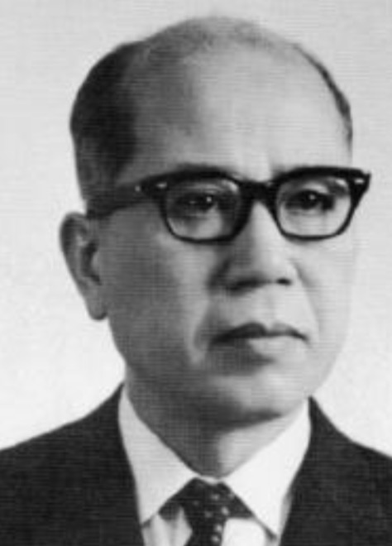
Masaki watanabe: le véritable pionnier
Élève de Kenji Takagi
1957 Publie un « atlas d’arthroscopie
Améliore le design des arthroscopes l’optique de base des arthroscopes du genou et de l’épaule dérive de « l’arthroscope » n° 21 de Watanabe
Applique la technologie des fibres optiques dès leur apparition
Rapporte le premier cas de méniscectomie partielle et d’ablation de corps étrangers
1969: deuxième « atlas d’arthroscopie » avec photos prises par l’arthroscope

Slide 9
Ces avancées suscitent l’intérêt des rhumatologues puis des chirurgiens aux USA
1968: Jayson et Dixon (USA): intérêt de l’arthroscopie dans les pathologies rhumatismales
1971: Casscels (USA) JBJS
et
1972: Jackson (USA) JBJS
Premières grandes séries chirurgicales : début de la diffusion mondiale de l’arthroscopie
Et en France… Toujours Rien

Slide 10
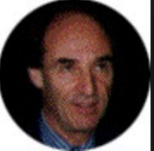
Henri Dorfmann (Rhumatologue) le précurseur français
En 1969 va en stage dans le dervice du Pr Watanabe et apprend l’arthroscopie
Voit les première méniscectomies arthroscopiques et l’ablation de CE réalisées par Ikeuchi élève de Watanabe
Rapporte l’arthroscope 21en France à son retour sur ses deniers propres
Hébergé à son retour dans un service de chirurgie viscérale une fois par semaine, puis exclu.
Accueilli enfin à St Louis par le Pr Witvoet où il officie dans une petite salle « septique », Pas de renouvellement de matériel, dons de labos…
Nombreuses publications et communication à partir de 1970 sans écho dans le monde de la chirurgie orthopédique
Confrontation avec des radiologues au GETROA : arthrographie ou arthroscopie ?

Slide 11
Tâtonnements, Hostilité, puis amélioration
Arthroscope à vision directe , lame avec une lampe vissée au bout
Stérilisation au Formol
Bris ou perte d’ampoule dans l’articulation et imprécations des chirurgiens…
Perte de connexion électrique due au formaldéhyde
Difficultés pour enseigner aux plus jeunes (pas de caméra) vue alternative enseignant élève
Enfin arrivée des séries américaines qui poussent les industriels a l’amélioration du matériel (Storz)

Slide 12
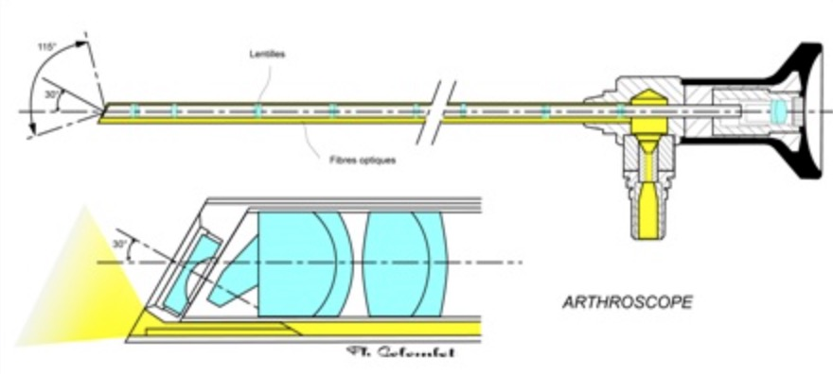
Améliorations décisives
D’abord pince à biopsie incorporées dans l’arthroscope
Puis arthroscopes forobliques : amélioration du champ de vision par rotation (Storz)
Apparition de la lumière « froide » par fibre optique (Storz)
Travail par 2 orifices en triangulation ce qui est le geste naturel du chirurgien
Abandon des ciseaux pointus et apparition des pinces « basket » (1978)
Introduction d’optiques avec « teatcher » pour l’enseignement

Slide 13
Diffusion mondiale et réticence française
En 1974 création de l’International Arthoscopic Association
Nombreuses publications: Japon, USA, UK, Brésil, Allemagne, Autriche, Pays-Bas grâce à l’IAA
Quelques « rhumatologues » de Cochin commencent à l’y intéresser…
1981 à la SICOT rapprochement de l’IAA de l’International Society of the knee et fusion en 1989 malgré une opposition virulente des Français et des Belges
1982-1984 développement des premières caméras
1985 Création de la revue « arthroscopy »
1985-1987 apparition des premiers instruments motorisés
Jusqu’en 1980 Hostilité de la plupart des universitaires en chirurgie orthopédique
Aphorismes idiots: « Pourquoi regarder par le trou de la serrure quand on peut ouvrir la porte » ou « au grands chirurgiens les grandes incisions » et autres
A Lyon temple français et international de la chirurgie du genou: désintérêt seul un petit nombre s’y met sérieusement (Proudhon) mais soutenus par H. Dejour

Slide 14
Développement en France (enfin)
1980: premières réunion à Strasbourg de la S.F.A. à l’initiative de JY Dupont, H. Dorfmann, Ph Beaufils:.
Novembre 1980 : Congrès fondateur de la S.F.A.
1981 Premiers cours organisés (B. Moyen – Lyon)
1982 Coopération internationale en collaboration avec l’IAA, orateurs étrangers…
1984 Organisation par la SFA (Dorfmann) du cours international de l’IAA à Paris : Grande notoriété enfin !
1991 création d’un cours de base et d’un cours avancé
1996 Coopération avec l’université: Premier Diplôme Inter-Universitaire

Slide 15
L’ arthroscopie thérapeutique
C’est par la réalisation de gestes thérapeutiques non invasifs que l’arthroscopie s’est imposée
Il n’y a plus de place pour une arthroscopie « diagnostique » (sauf rares exceptions) (Clinique, imagerie)
Certains gestes ne sont pas concevables autrement que sous arthroscopie : méniscectomie, coiffe etc.
La formation s’est améliorée grâce à la vidéo et aussi garce aux enseignements
Au niveau du genou l’éventail thérapeutique s’est considérablement élargi
D’autres articulations sont accessibles à des gestes arthroscopique bien codifiés: Epaule, hanche , cheville, poignet, coude.
De plus petites articulations seront bientôt concernées.

Slide 16
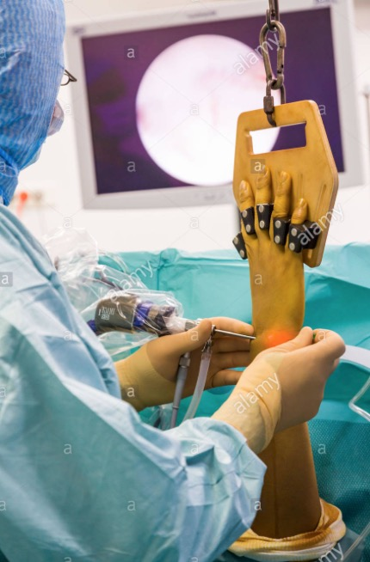
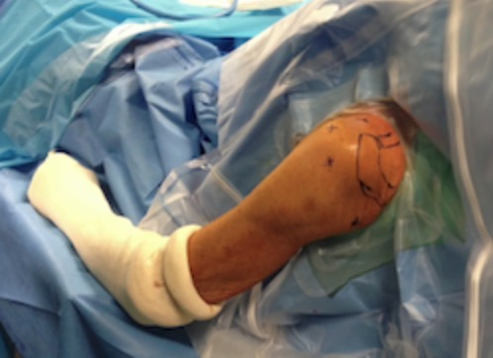
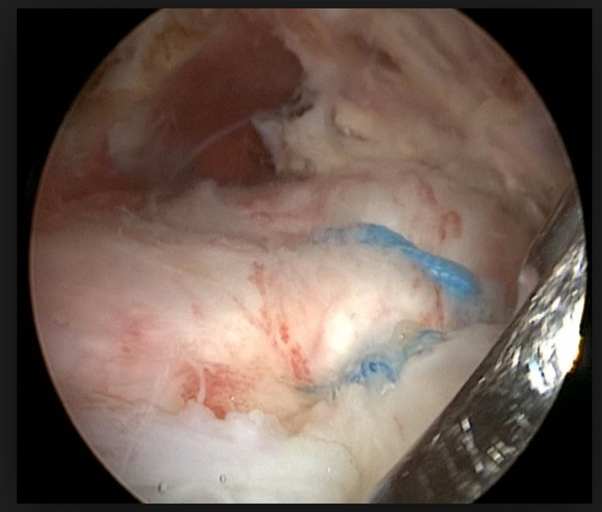
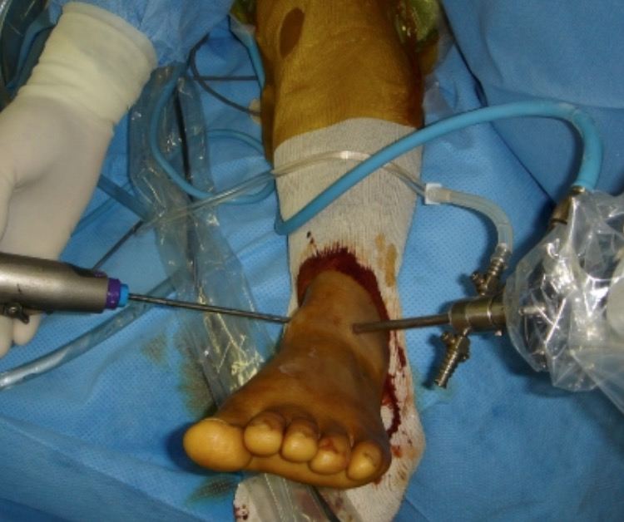
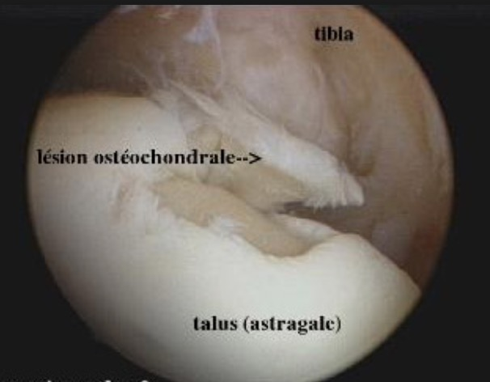
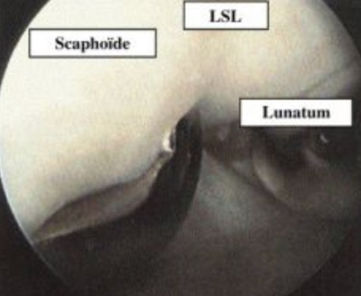
Extension à d’autres articulations

Slide 17
Mon vécu
Interne promo 1975 j’ai vécu le début… Hostilité des « patrons »: un geste pour rhumatologue…
Un chirurgien du privé le Dr JD Folacci , attaché au CHU s’y intéressait depuis le début (1979) et pratiquait des meniscectomies: Moqué par les autres chirurgiens et même par certains internes peu lucides ( rhumatologue raté, chirurgien mondain… etc.) J’ai eu la chance qu’il me prenne en amitié et m’enseigne les rudiments de l’arthroscopie
Ensuite autodidacte…
Mon activité s’est limitée au genou: méniscectomies, corps étrangers, arthrolyses, synovectomie.
Au début sans caméra (pas facile!) , Pb aseptie, Pb d’irrigation articulaire
Puis arrivée de la vidéo (1988), des instruments motorisés ( couteaux de shaver réutilisables…) de l’arthro-pompe
Et surtout arrivée en 1999 de Xavier Nicolay qui avait un véritable « savoir-faire » : ligamentoplastie, épaule, arthrodèse de cheville…
J’ai temporairement réalisé des canaux carpiens sous arthroscopie, mais vite abandonné pour le « mini-open » qui me semble-t-il était plus sur .

Slide 18
L’avenir , les écueils à surmonter, les risques
Les petites articulations : arthrolyses surtout mais miniaturisation du matériel: cher et fragile
Développement et optimisation des techniques actuelles: ligamentoplasties du genou, suture méniscales, stabilisation des épaule instables, arthrodèse
Fast- track
Principal risque = gestes « abusifs » car peu invasifs et facilité de l’ambulatoire: méniscectomies sur arthrose, « nettoyages » arthroscopique pour douleur non explorée etc.
Certaines intervention nécessiteront encore longtemps une arthrotomie chirurgicale classique
Ne pas oublier la chirurgie conventionnelle qui a fait ses preuves et doit être encore enseignée

Slide 19




La chirurgie arthroscopique est au plus au niveau à Alès

Slide 20
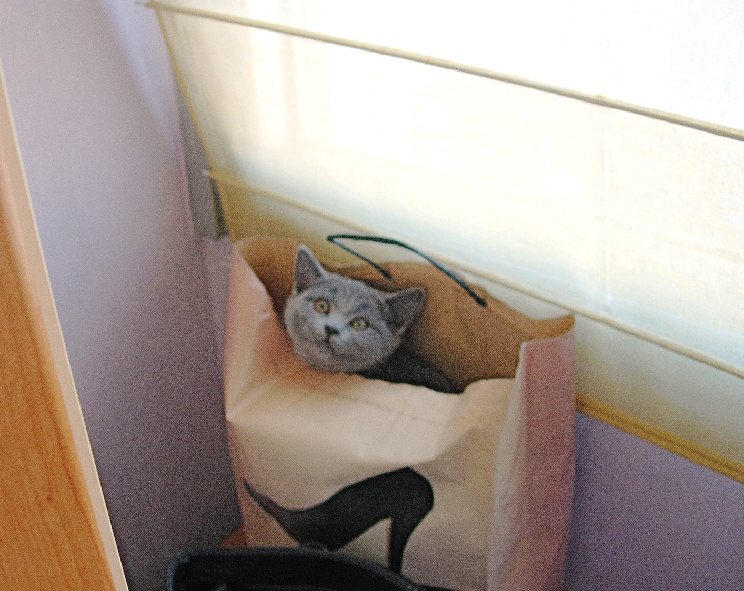
Merci pour votre attention
Les chats ont compris bien avant l’homme qu’on pouvait passer par un petit trou pour explorer une cavité

